Slide 1
Spojové struktury
Spojová struktura ( linked structure ):
    množina objektů propojených pomocí spojů ( odkazů, referencí, ukazatelů )
Spoj vyjadřuje vztah předchůdce – následník
Lineární spojové struktury ( spojové seznamy ): každý prvek struktury má nanejvýš jednoho následníka
Příklady spojových seznamů:
    jednosměrný
    dvousměrný
    cyklický jednosměrný

Slide 2
Spojové seznamy
Jednosměrné spojové seznamy jsme použili pro implementaci zásobníku a fronty
Jiný příklad: spojový seznam čísel typu int
Seznam vytvoříme z objektů třídy Prvek
  class Prvek {
  int hodnota;
  Prvek dalsi;
  public Prvek(int h, Prvek d) {
  hodnota = h; dalsi = d;
  }
  public int hodnota() {
  return hodnota;
  }
  public Prvek dalsi() {
  return dalsi;
  }
  }
10
5
15

Slide 3
Příklad použití spojového seznamu
Příklad: přečíst řadu čísel zakončenou nulou a vypsat je v opačném pořadí
Nástin řešení:
    z přečtených čísel budeme vytvářet spojový seznam, jehož první prvek bude referencovat proměnná prvni typu Prvek
    na počátku je seznam prázdný
  Prvek prvni = null;
    přečtené číslo vložíme na začátek spojového seznamu
  prvni = new Prvek(cislo, prvni);
    příklad seznamu po přečtení čísel 15, 5 a 10
    po přečtení všech čísel bude seznam obsahovat přečtená čísla v opačném pořadí, stačí jej projít a čísla vypsat
  Prvek pom = prvni;
  while ( pom != null ) {
  Sys.p(pom.hodn()+ " "); pom = pom.dalsi();
  }
prvni
10
5
15

Slide 4
Příklad použití spojového seznamu
Výsledné řešení:
  public class ObraceniCisel {
  public static void main(String[] args) {
  Sys.pln( "zadejte řadu čísel zakončených nulou" );
  Prvek prvni = null;
  int cislo = Sys.readInt();
  while ( cislo!=0 ) {
  prvni = new Prvek(cislo, prvni);
  cislo = Sys.readInt();
  }
  Sys.pln( "čísla v opačném pořadí" );
  Prvek pom = prvni;
  while ( pom!=null ) {
  Sys.p( pom.hodn()+ " " );
  pom = pom.dalsi();
  }
  Sys.pln();
  }
  }

Slide 5
Další operace se spojovým seznamem
Napišme třídu reprezentující spojový seznam celých čísel s těmito operacemi:
    vložení čísla na začátek seznamu
    vložení čísla na konec seznamu
    test, zda číslo je v seznamu
    výpis čísel uložených v seznamu
Vložení prvku na konec spojového seznamu identifikovaného pouze odkazem na první prvek vyžaduje najít poslední prvek ( lineární složitost )
Vložení prvku na konec seznamu bude mít konstantní složitost, použijeme-li jednu z následujících reprezentací:
prvni
10
5
posledni
prvni
10
5
volny

Slide 6
Třída SeznamCisel
Vložení na konec seznamu bude jednodušší, použijeme-li reprezentaci s odkazem na volný prvek (proč?)
  public class SeznamCisel {
  Prvek prvni;
  Prvek volny;
  public SeznamCisel() {
  prvni = new Prvek();
  volny = prvni;
  }
  public void vlozNaZacatek(int x) {
  prvni = new Prvek(x, prvni);
  }
  public void vlozNaKonec(int x) {
  volny.hodn = x;
  volny.dalsi = new Prvek();
  volny = volny.dalsi;
  }

Slide 7
Třída SeznamCisel
  public boolean jePrvkem(int x) {
  volny.hodn = x;
  Prvek pom = prvni;
  while ( pom.hodn!=x ) pom = pom.dalsi;
  return pom!=volny;
  }
  public void vypis() {
  Prvek pom = prvni;
  while ( pom!=volny ) {
  Sys.p(pom.hodn+ " " );
  pom = pom.dalsi;
  }
  Sys.pln();
  }
  }
Poznámka: řešení pomocí odkazu na poslední prvek je vloženo jako komentář do třídy SeznamCisel

Slide 8
Použití třídy SeznamCisel
Program, který přečte řadu čísel zakončených nulou a vypíše:
    přečtená čísla v opačném pořadí
    seznam různých čísel
  public static void main(String[] args) {
  SeznamCisel obracena = new SeznamCisel();
  SeznamCisel ruzna = new SeznamCisel();
  Sys.pln( "zadejte řadu čísel zakončenou nulou" );
  int x = Sys.readInt();
  while ( x!=0 ) {
  obracena.vlozNaZacatek(x);
  if ( !ruzna.jePrvkem(x) ) ruzna.vlozNaKonec(x);
  x = Sys.readInt();
  }
  Sys.pln( "čísla v opačném pořadí" );
  obracena.vypis();
  Sys.pln( "seznam různých čísel" );
  ruzna.vypis();
  }

Slide 9
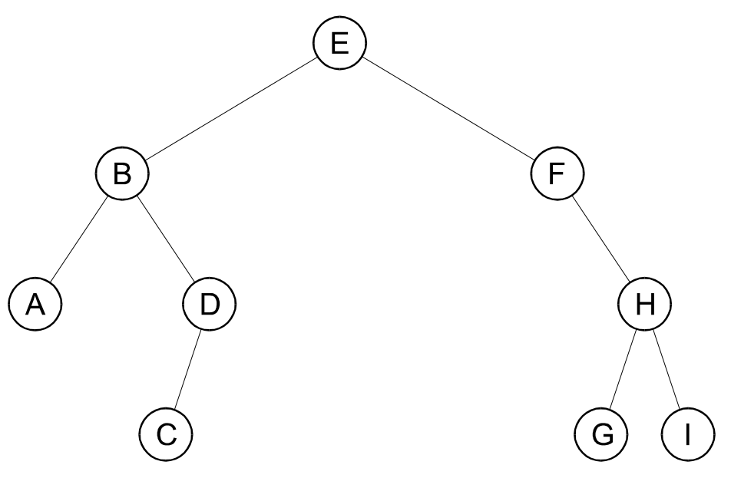
Stromy
Lineární spojová struktura ( spojový seznam )
    každý prvek má nanejvýš jednoho následníka
Nelineární spojová struktura ( strom ):
    každý prvek může mít více následníků
Binární strom: každý prvek ( uzel ) má nanejvýš dva následníky
Některé pojmy: kořen stromu, levý podstrom, pravý podstrom, list

Slide 10
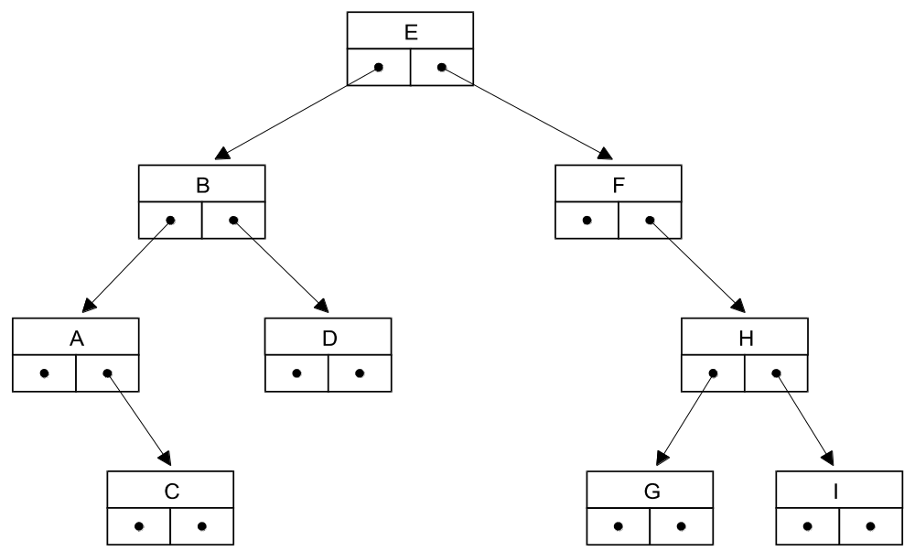
Realizace binárního stromu
Třída pro realizaci:
  class Uzel {
  char hodn;
  Uzel levy, pravy;
  ...
Příklad binárního stromu:

Slide 11
Příklad – dekódování morseovky
Pro dekódování textu zapsaného v Morseově abecedě lze použít následující binární strom:
.
-
E T
.
-
.
-
I A N M
.
-
.
-
.
-
.
-
S U R W D K Z O
.
.
.
.
.
.
.
-
-
-
-
-
H V F L P J B X C Y Z Q

Slide 12
Příklad – dekódování morseovky
Strom vytvoříme z objektů typu MUzel
  class MUzel {
  char znak;
  MUzel tecka, carka;
  public MUzel(char z) {
  znak = z; tecka = null; carka = null;
  }
  public MUzel(char z, MUzel t, MUzel c) {
  znak = z; tecka = t; carka = c;
  }
  }

Slide 13
Příklad – dekódování morseovky
Pro vytvoření stromu zavedeme funkci:
  static MUzel strom() { return
  new MUzel( ' ',
  new MUzel( 'E', // . erb
  new MUzel( 'I', // .. ibis
  new MUzel( 'S', // ... sekera
  new MUzel( 'H' ), // .... halapartna
  new MUzel( 'V' ) // ...- vyvolený
  ),
  new MUzel( 'U', // ..- urazí
  new MUzel( 'F' ), // ..-. filištíni
  null
  )
  ),
  new MUzel( 'A', // .- akát
  ...
  )
  ),
  new MUzel( 'T', // - tón
  ...
  )
  );
  }

Slide 14
Příklad – dekódování morseovky
Dekódování zapišme jako funkci s parametrem m, což je řetěz obsahující Morseův kód a výsledkem je řetěz tvořený odpovídajícími písmeny
  static String dekoduj( String m ) {
  MUzel aktualni = koren;
  String vysl = "";
  for ( int i=0; i<m.length(); i++ ) {
  char z = m.charAt(i);
  if ( aktualni == null ) // neplatny kod
  { vysl += '?'; aktualni = koren; }
  else switch (z) {
  case '.' : aktualni = aktualni.tecka; break;
  case '-' : aktualni = aktualni.carka; break;
  case ' ' : vysl += aktualni.znak;
  aktualni = koren; break;
  default : vysl += '?';
  }
  }
  return vysl;
  }

Slide 15
Příklad - hra „Jaké zvíře si myslíš“
Příklad dialogu počítače a člověka :
  Myslíte si nějaké zvíře?
  Ano
  Zvíře, které si myslíte létá?
  ne
  Je to ryba?
  Ne
  Dám se podat. Doplňte moje znalosti.
  Jaké zvíře jste myslel?
  pes
  Napište otázku vystihující rozdíl mezi pes a ryba!
  štěká?
  Pro zvíře, které jste myslel, je odpověď ano či ne?
  ano
  Děkuji. Chcete pokračovat?
  Ano
  Myslíte si nějaké zvíře?
  Ano
  ...

Slide 16
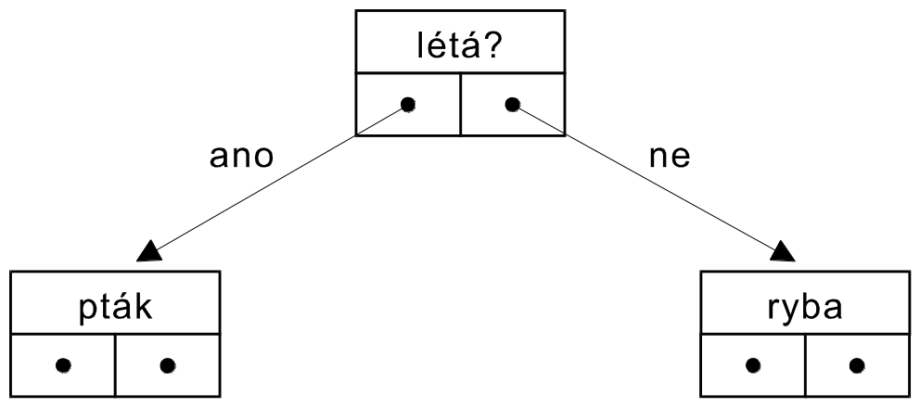
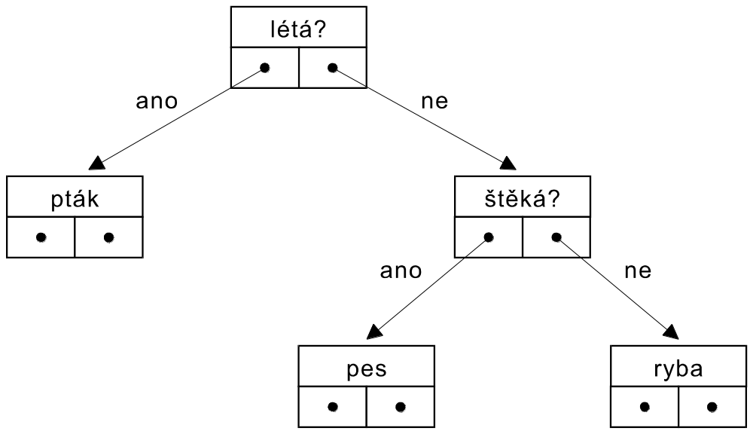
Příklad - hra „Jaké zvíře si myslíš“
Počáteční strom :
Strom po doplnění znalostí :
Povšimněte si vytvoření podstromu:
přibyly dva nové listy ( potomci )
v předkovi se změnil text z názvu
zviřete na rozlišující otázku.

Slide 17
Příklad - hra „Jaké zvíře si myslíš“
Hrubé řešení:
  " úvod dialogu ";
  " aktuálním uzlem je kořen stromu ";
  do {
  " polož otázku uvedenou v aktuálním uzlu ";
  if ( " odpověď je ano " )
  " aktuálním uzlem je levý následník "
  else
  " aktuálním uzlem je pravý následník "
  } while ( " aktuální uzel není list " );
  " polož závěrečnou otázku, název zvířete vyber z
  aktuálního uzlu ";
  if ( "odpověď je ano" ) "hádání bylo úspěšné"
  else {
  " hádání bylo neúspěšné "; " doplň znalosti "
  }

Slide 18
Příklad - hra „Jaké zvíře si myslíš“
Podrobné řešení
Třída uzlů stromu:
  class Uzel {
  String text;
  Uzel ano = null, ne = null;
  public Uzel(String zvire) { text = zvire; }
  public Uzel(String otazka, Uzel a, Uzel n) {
  text = otazka; ano = a; ne = n;
  }
  public boolean jeList() {
  return ano==null && ne==null;
  }
  public String toString() { return text; }
  }

Slide 19
Příklad - hra „Jaké zvíře si myslíš“
  public static void main(String[] args) {
  Uzel koren = inicializaceStromu();
  while (true) {
  Sys.pln( "Myslíte si nějaké zvíře?" );
  if ( !odpovedAno() ) break;
  Uzel aktualni = koren;
  do {
  Sys.pln(aktualni.text);
  aktualni = odpovedAno()? aktualni.ano:aktualni.ne;
  } while ( !aktualni.jeList() );
  Sys.pln( "Je to "+aktualni.text+ "?" );
  if ( odpovedAno() ) Sys.pln( "Uhádl jsem" );
  else {
  Sys.pln( "Dám se podat. Doplňte moje znalostí" );
  doplnPodstrom(aktualni);
  }
  Sys.pln( "Děkuji. Chcete pokračovat?" );
  if (!odpovedAno()) break;
  }
  }

Slide 20
Příklad - hra „Jaké zvíře si myslíš“
Pomocné metody:
  static boolean odpovedAno() {
  String s = Sys.readLine();
  return s.length()>0 &&
  (s.charAt(0)=='a' || s.charAt(0)=='A');
  }
  static Uzel inicializaceStromu() {
  return new Uzel( "létá?" ,
  new Uzel( "pták" ),
  new Uzel( "ryba" )
  );
  }

Slide 21
Příklad - hra „Jaké zvíře si myslíš“
Pomocná metoda:
  static void doplnPodstrom(Uzel p) {
  String noveZvire, novaOtazka;
  Uzel novyAno, novyNe;
  Sys.pln( "Jaké zvíře jste myslel?" );
  noveZvire = Sys.readLine();
  Sys.pln( "Napište otázku vystihující rozdíl mezi " +
  noveZvire+ " a " +p.text);
  novaOtazka = Sys.readLine();
  Sys.pln( "Pro zvíře, které jste myslel, je odpověď ano
  či ne" );
  if (odpovedAno()) {
  novyAno = new Uzel(noveZvire);
  novyNe = new Uzel(p.text);
  } else {
  novyAno = new Uzel(p.text);
  novyNe = new Uzel(noveZvire);
  }
  p.text = novaOtazka;
  p.ano = novyAno;
  p.ne = novyNe;
  }

Slide 22
Příklad - hra „Jaké zvíře si myslíš“
Tatáž pomocná metoda napsaná elegantněji:
  static void doplnPodstrom(Uzel p) {
  Sys.pln( "Jaké zvíře jste myslel?" );
  Uzel noveZvire = new Uzel(Sys.readLine());
  Uzel stareZvire = new Uzel(p.text);
  Sys.pln( "Napište otázku vystihující rozdíl mezi " +
  noveZvire+ " a " +stareZvire);
  p.text = Sys.readLine(); // nova otazka se vlozi do p
  Sys.pln( "Pro zvíře, které jste myslel, je odpověď ano
  či ne" );
  if (odpovedAno()) {
  p.ano = noveZvire; p.ne = stareZvire;
  } else {
  p.ano = stareZvire; p.ne = noveZvire;
  }
  }

Slide 23
Hra „Co si myslíš“
Naznačený program má daleko k dokonalosti. Uvažte následující:
Po ukončení běhu se ztratí vložené informace.
Jak zajistit jejich uchování tak, abychom mohli v příštím běhu pokračovat – případně i na jiném počítači ?
Jak vypsat již zavedená zvířata a jejich vlastnosti ?
Jak se dotázat jen na určité zvíře a jeho vlastnosti ?
Jak pro kontrolu vypsat celý strom ?
Kolik uzlů má strom a kolik obsahuje zvířat a vlastností ?
Jak vypsat jen ta zvířata, která splňují jen určit(ou|é) vlastnost[i] ?
Dal by se systém rozšířit i na nezvířata ?
Nenapadlo vás ještě něco ?
Pokud jste bedlivě sledovali předmět X36ALG tj. Algoritmizace, nemělo by
vám vylepšení zoologického programu činit nepřekonatelné potíže.
Přejeme vám úspěšné získání klasifikovaného zápočtu.

